Slide 1
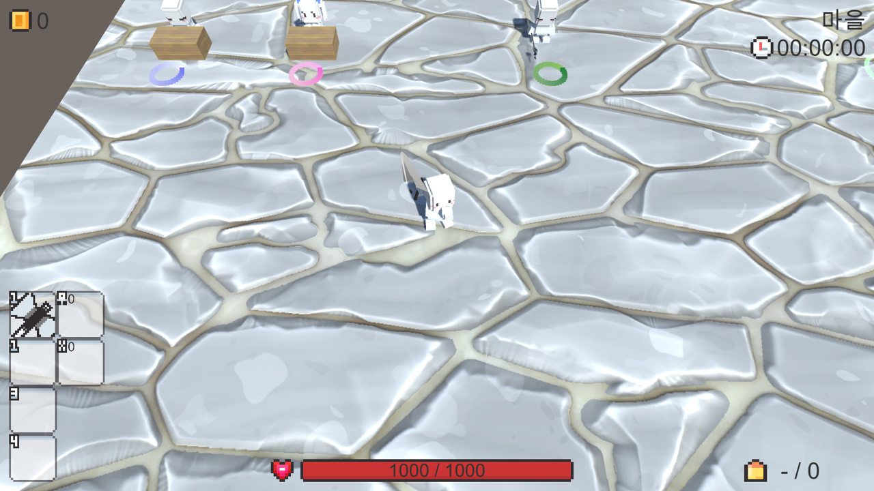
Human Adventure
플레이 영상
https://youtu.be/AxhJcbe0hos
이름 : 김인태
Ver.1

Slide 2
목차
1. 개요
2. 설계
3. 개발
4. UI

Slide 3
게임 개요
목표 : 간단한 RPG에 기능을 계속 넣어보면서 Unity 역량을 키우기
이름 : Human Adventure
장르 : RPG, 핵 앤 슬래시
플랫폼 : Windows
엔진 : Unity
언어 : C#
제작 기간 (버전 1) : 약 2주 (11월4일 ~ 11월 19일)

Slide 4
세부 기획
직업 : 인간 (근거리, 원거리)
퀘스트 : 작은 마을에 나타난 몬스터 무리와 보스 처단
재화 : 골드
상점 : 골드로 아이템과 더 강한 무기 구매 가능
몬스터 : 일반 몬스터와 보스 몬스터 존재
상태 창 : 가지고 있는 아이템 보여주고 체력 등 여러 상태들을 시각적으로 표시

Slide 5
게임 설계
Audio Manager
Game Manager
Pool Manager
Shop
Player
Enemy - Boss
Missile
Weapon
Grenade
Follow
Move Map
Bullet

Slide 6
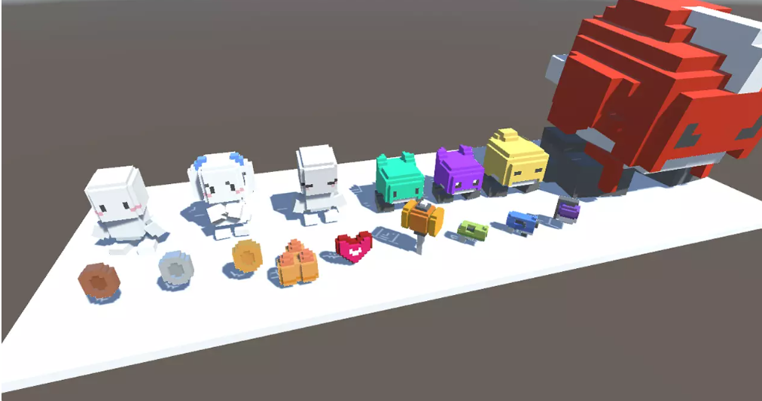
Main Asset
- Unity Asset Store에서 ‘Goldmetal’의 Free Asset ‘쿼터뷰 3D 액션 에셋 팩’을 사용하여 플레이어를 포함하여 무기, 아이템, NPC, UI 등등의 Sprites를 변형 및 사용함.
출처 : https://assetstore.unity.com/packages/3d/characters/quarter-view-3d-action-assets-pack-188720
- 이 Asset을 사용한 이유 : 플레이어, NPC, 무기,
아이템, UI 등을 표현하기 적합하다.

Slide 7
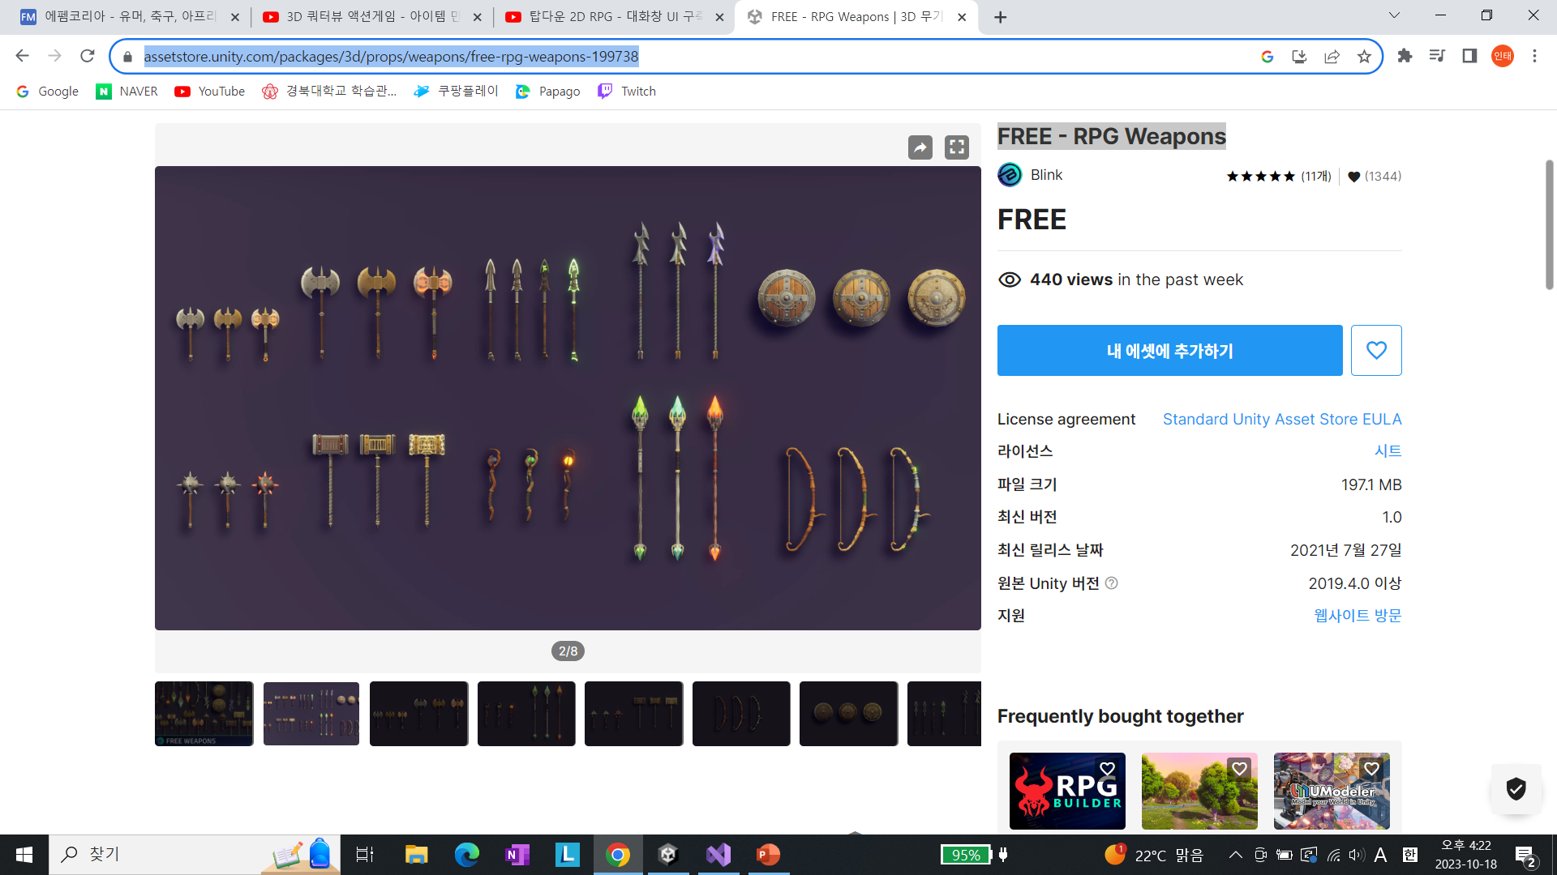
Weapon Asset
- Unity Asset Store에서 ‘Blink’의 Free Asset ‘FREE - RPG Weapons’을 사용하여 다양한 무기sprites를 이용한다.
출처 : https://assetstore.unity.com/packages/3d/props/weapons/free-겧-weapons-199738
- 이 Asset을 사용한 이유 : 더 다양한 무기를
사용하기 위함이다.

Slide 8
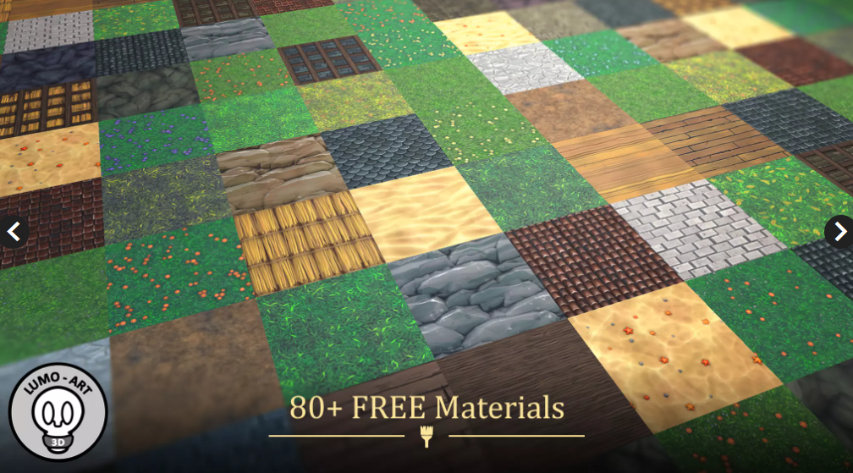
Textures Asset
- Unity Asset Store에서 ‘Lumo-Art 3D’의 Free Asset ‘FREE Stylized PBR Textures Pack’을 사용하여 바닥 Texture를 꾸며준다.
출처 : https://assetstore.unity.com/packages/2d/textures-materials/free-stylized-pbr-textures-pack-111778
- 이 Asset을 사용한 이유 : 바닥을 표현 하기에 좋고
깔끔하다.

Slide 9
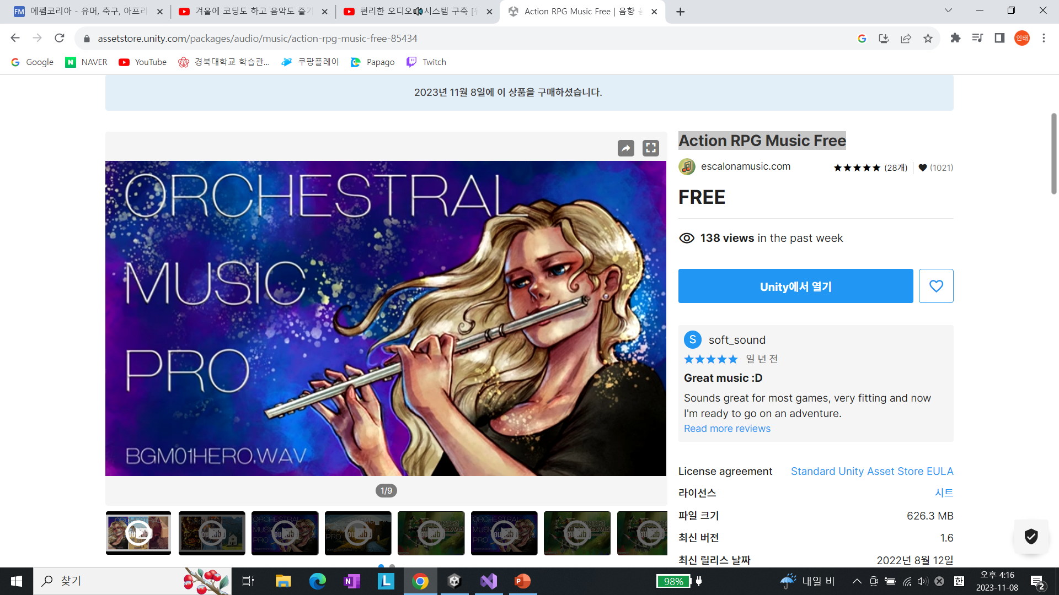
Sound(BGM) Asset
- Unity Asset Store에서 ‘escalonamusic.com’의 Free Asset ‘Action RPG Music Free’을 사용하여 배경음악을 다채롭게 듣는다.
출처 : https://assetstore.unity.com/packages/audio/music/action-겧-music-free-85434
- 이 Asset을 사용한 이유 : RPG BGM에 잘 어울리기
때문이다.

Slide 10
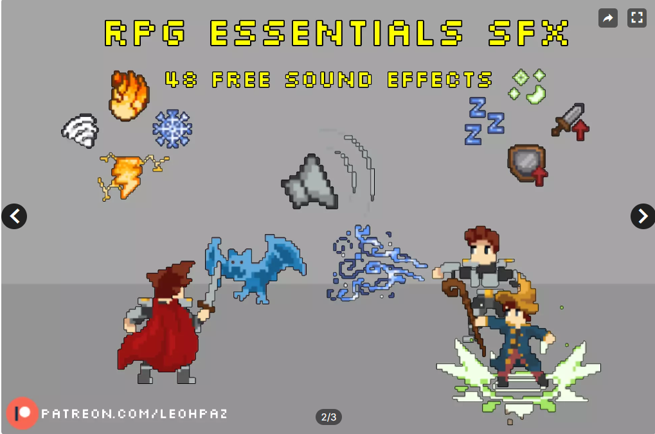
Sound(Effect) Asset
- Unity Asset Store에서 ‘leohpaz’의 Free Asset ‘RPG Essentials Sound Effects - FREE!’을 사용하여 적절한 효과음을 배치한다.
출처 : https://assetstore.unity.com/packages/audio/sound-fx/겧-essentials-sound-effects-free-227708
- 이 Asset을 사용한 이유 : 적절한 상황에 여러가지
효과음 표현이 가능하다.

Slide 11
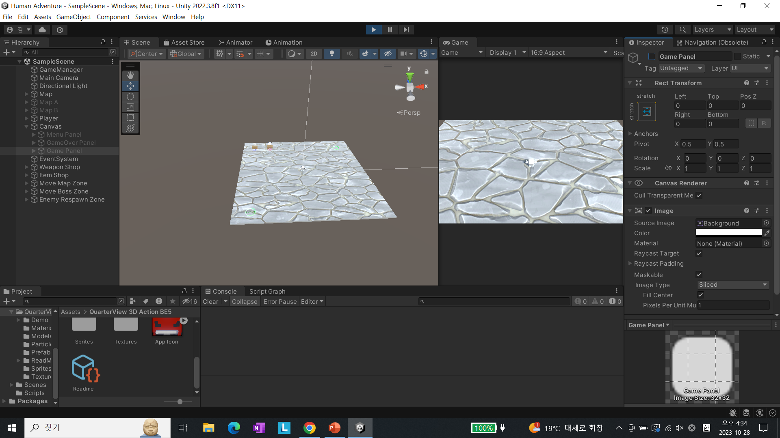
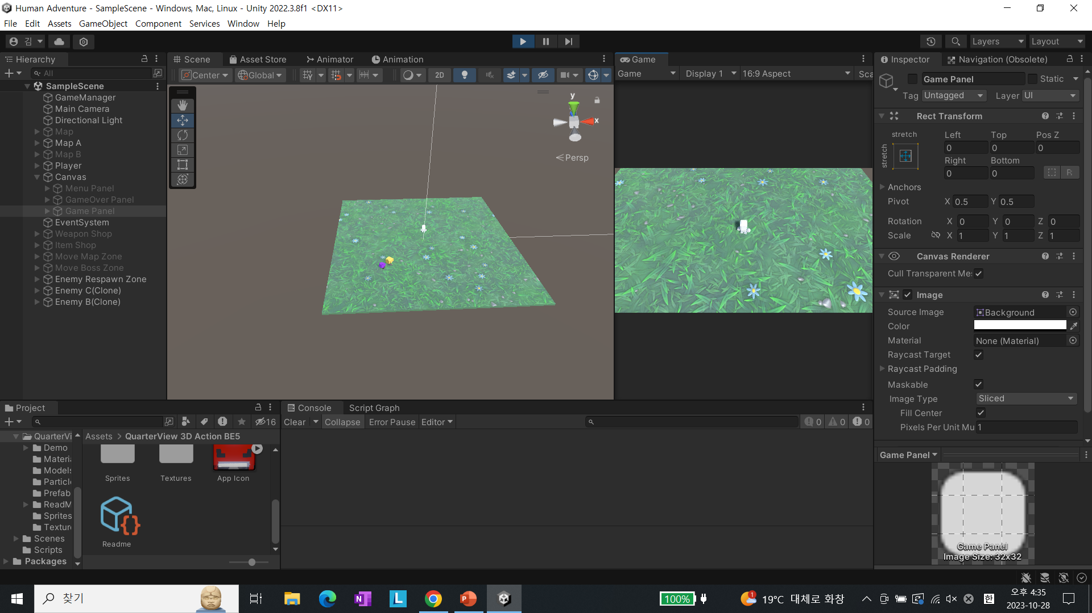
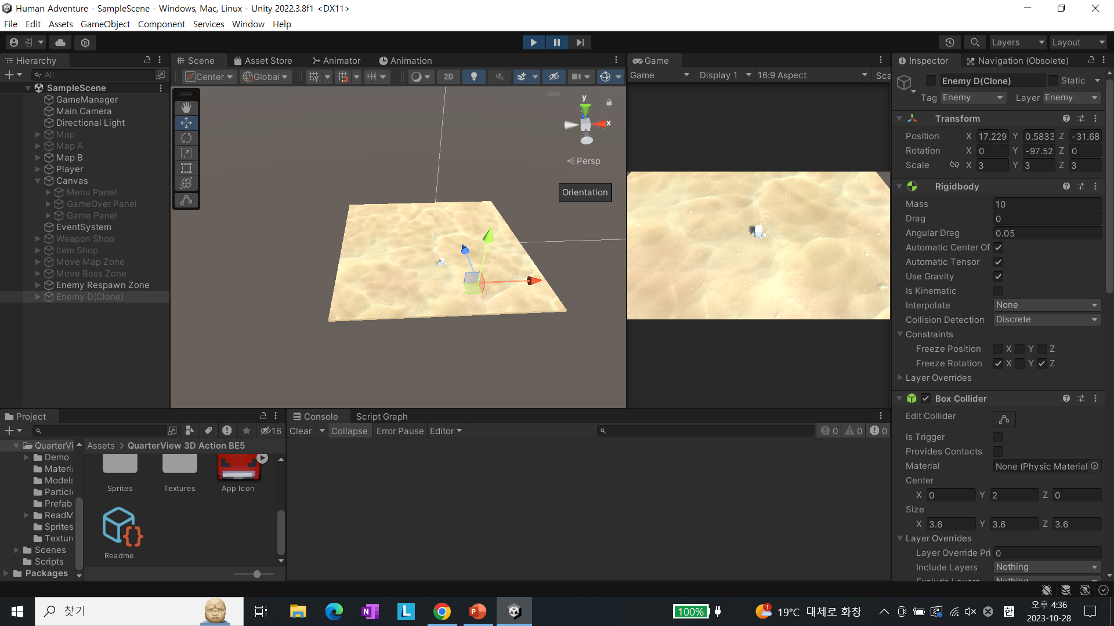
Map
- 넓은 Floor를 생성 후 플레이어가 떨어지지 않도록 사이드에 투명벽을 생성
- 투명벽에 비비면 통과되는 현상을 막기위해 플레이어가 Ray를 쏴 특정거리 안에 들어오면 움직임을 막아서 문제를 해결한다.
- 맵 은 총 3가지로 마을(상점), 숲(일반 몬스터), 사막(보스)로 구성하였다.

Slide 12
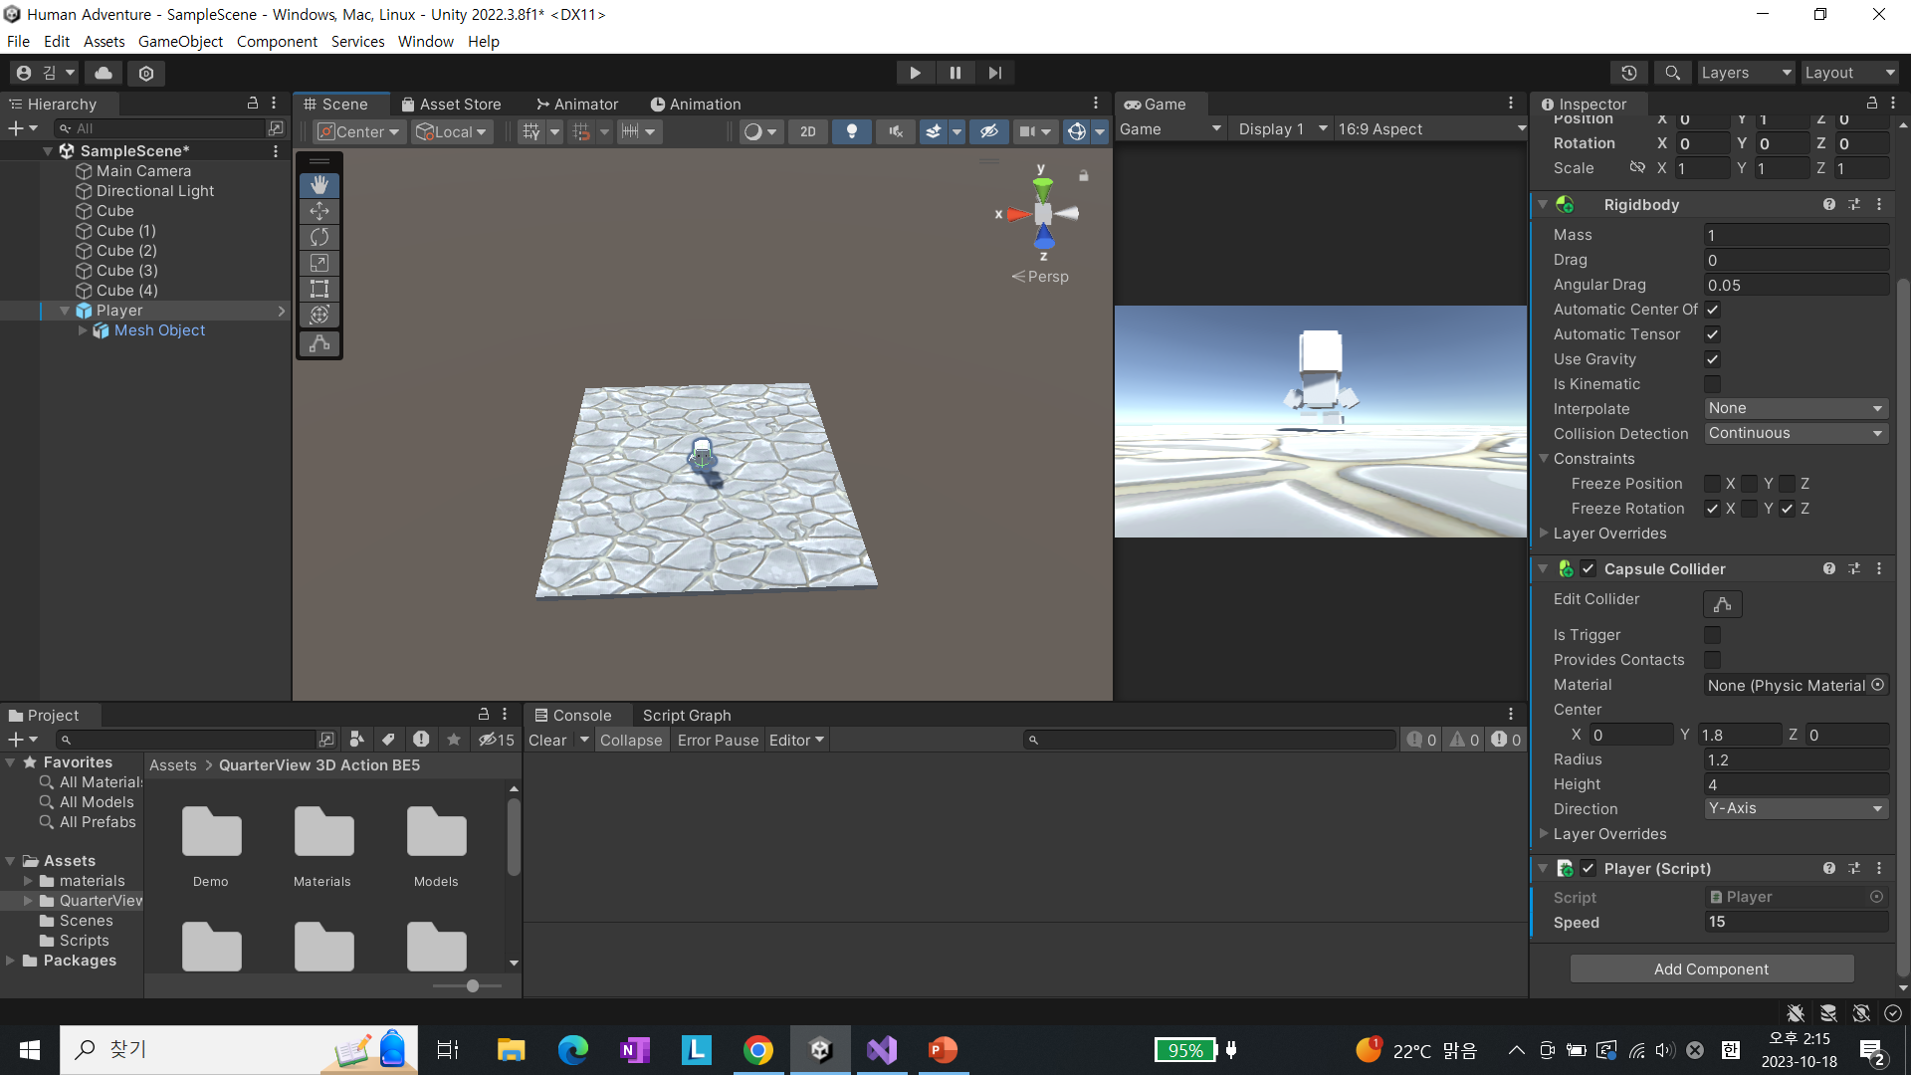
Player
- 플레이어에 Rigidbody와 Capsule Collider를 설정하여 물리적인 요소를 추가해주고 ‘Player’ Scripts를 추가하여 움직임을 구현
- 충돌이 안 일어나는 경우를 줄이기 위해 Collison Detection을
Continues로 변경
- 플레이어 크기에 맞게 Capsule Collider 설정

Slide 13
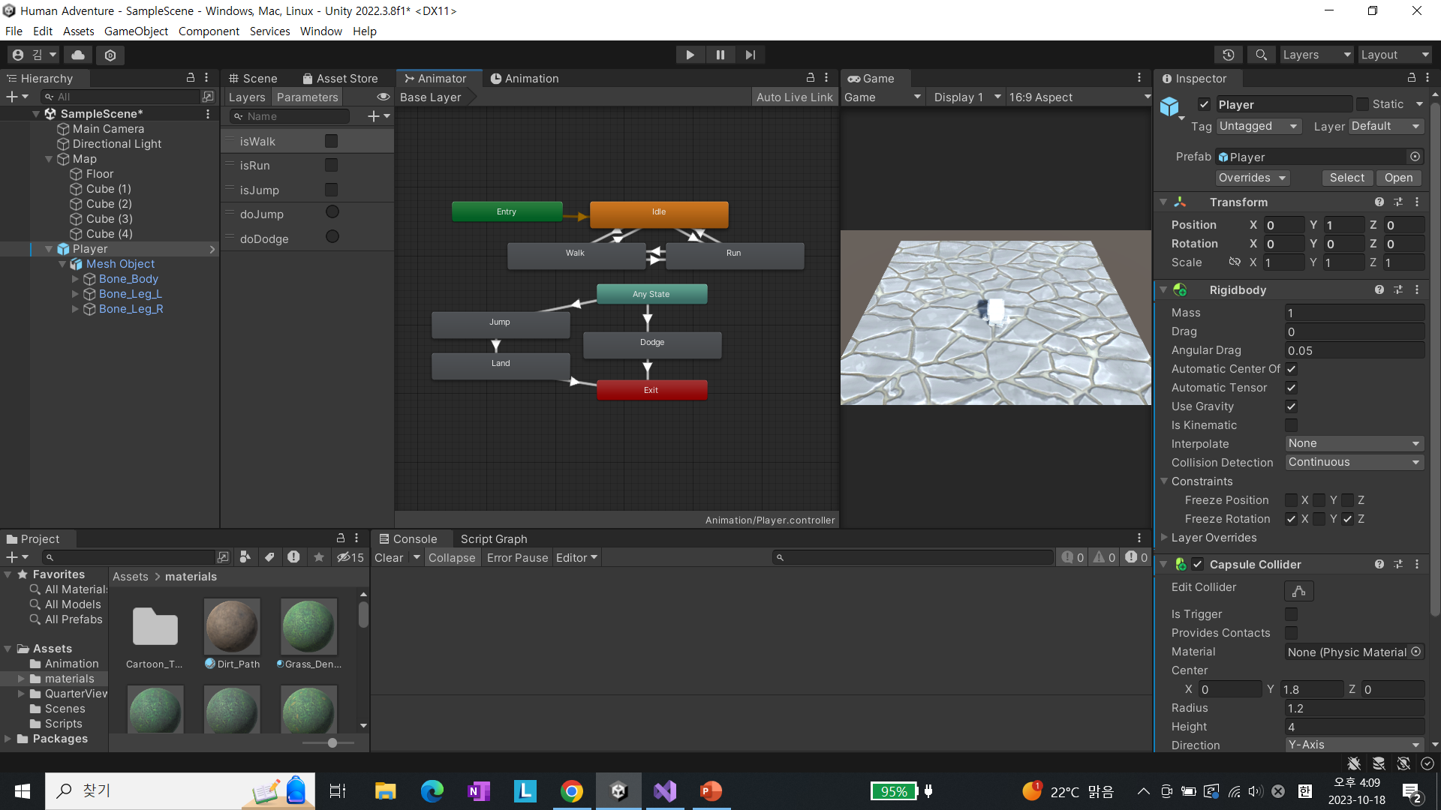
Player
- 플레이어 움직임, 달리기, 점프, 회피(구르기) 구현하고 애니메이션 적용

Slide 14
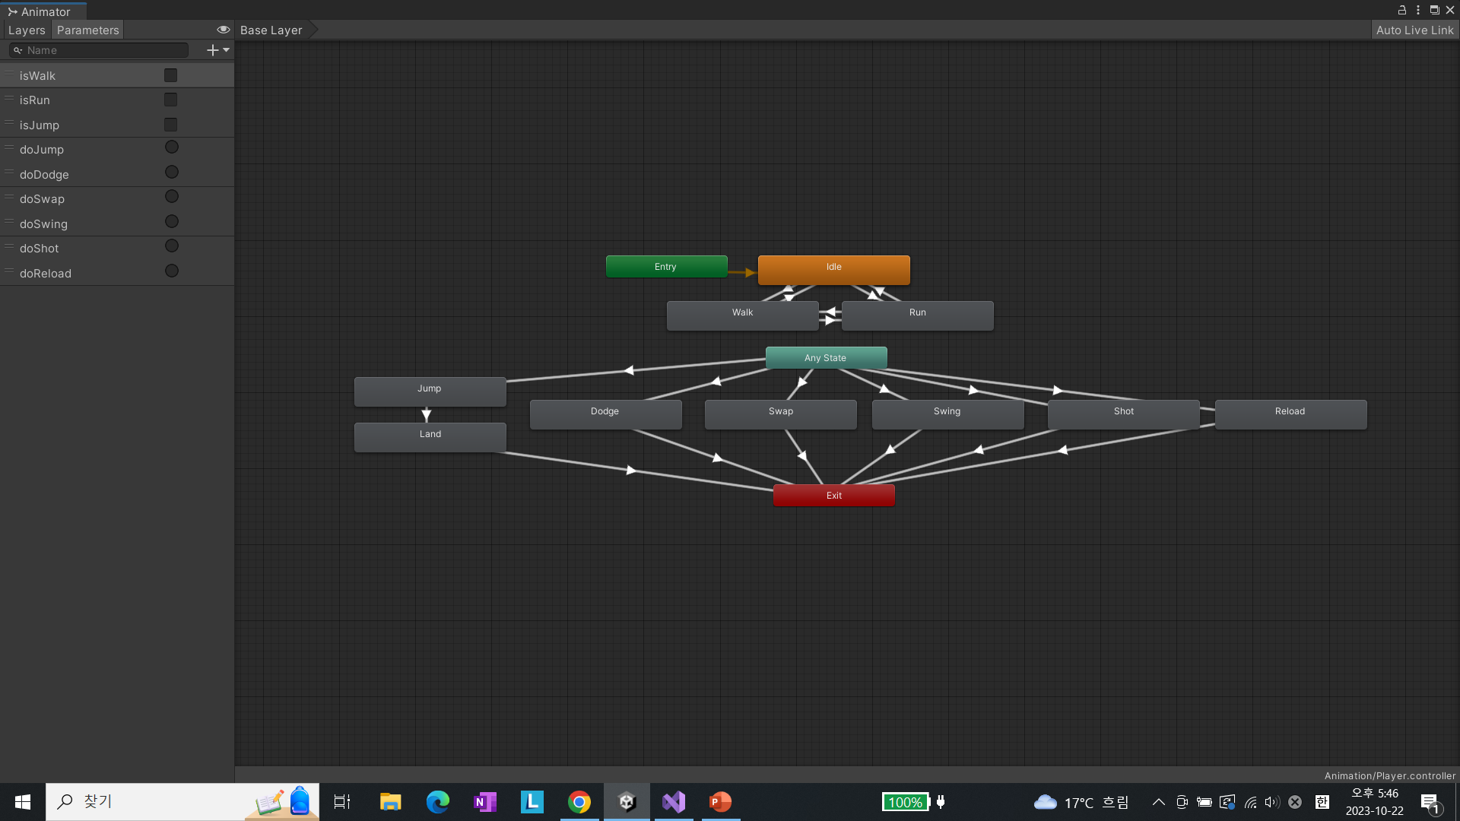
Player
- 소지하고 있는 무기나 아이템을 키보드 번호로 Swap이 가능하게 한다.
(Input Manager(옵션)에서 각종 키 추가)
- 근접 공격의 Swing이랑 원거리 공격인 Shot, Reload 적용하기 + 애니메이션

Slide 15
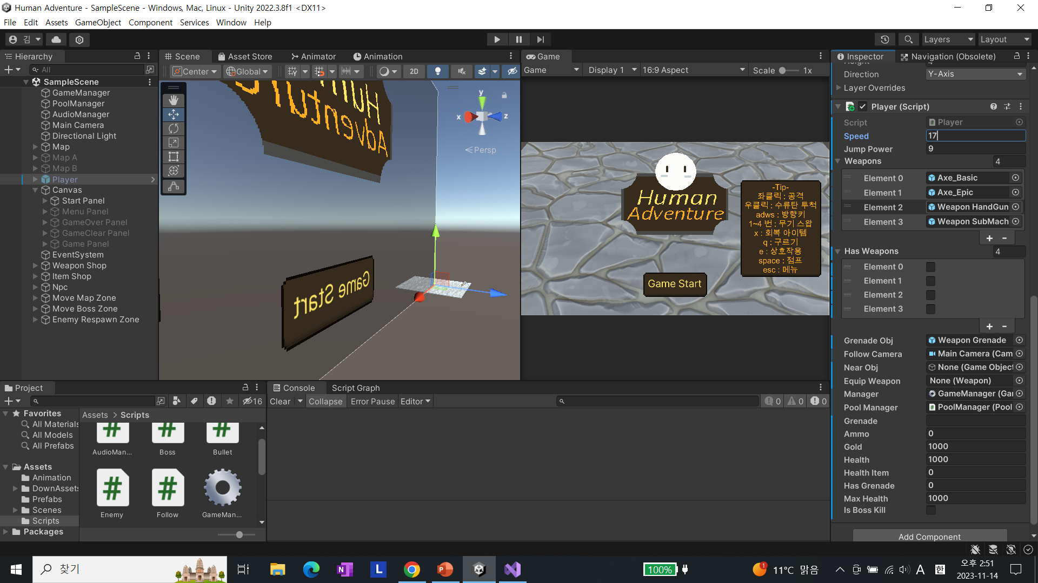
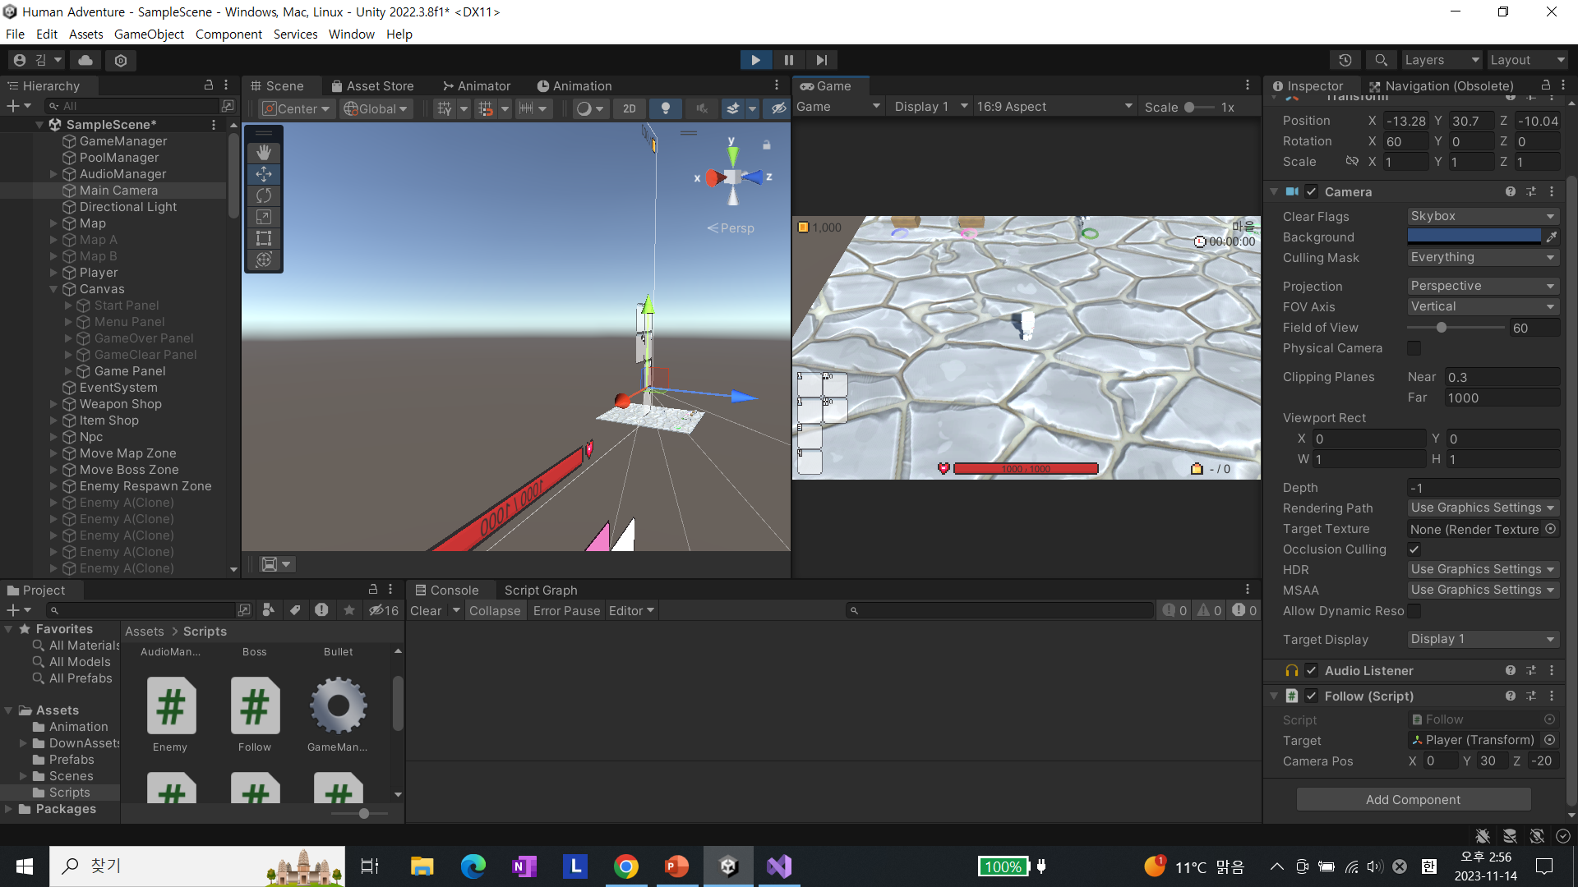
Player
- 카메라가 플레이어를 따라가도록 설정
- 플레이어의 세부적인 설정 (오브젝트 연결)
- 회복 아이템을 먹으면 Heal 가능
- 상호작용이 가능하게 Interaction 추가
- Die를 추가하고 죽으면 게임 오버되는 방식
- 여러 행동들이 겹치지 않도록 설정

Slide 16
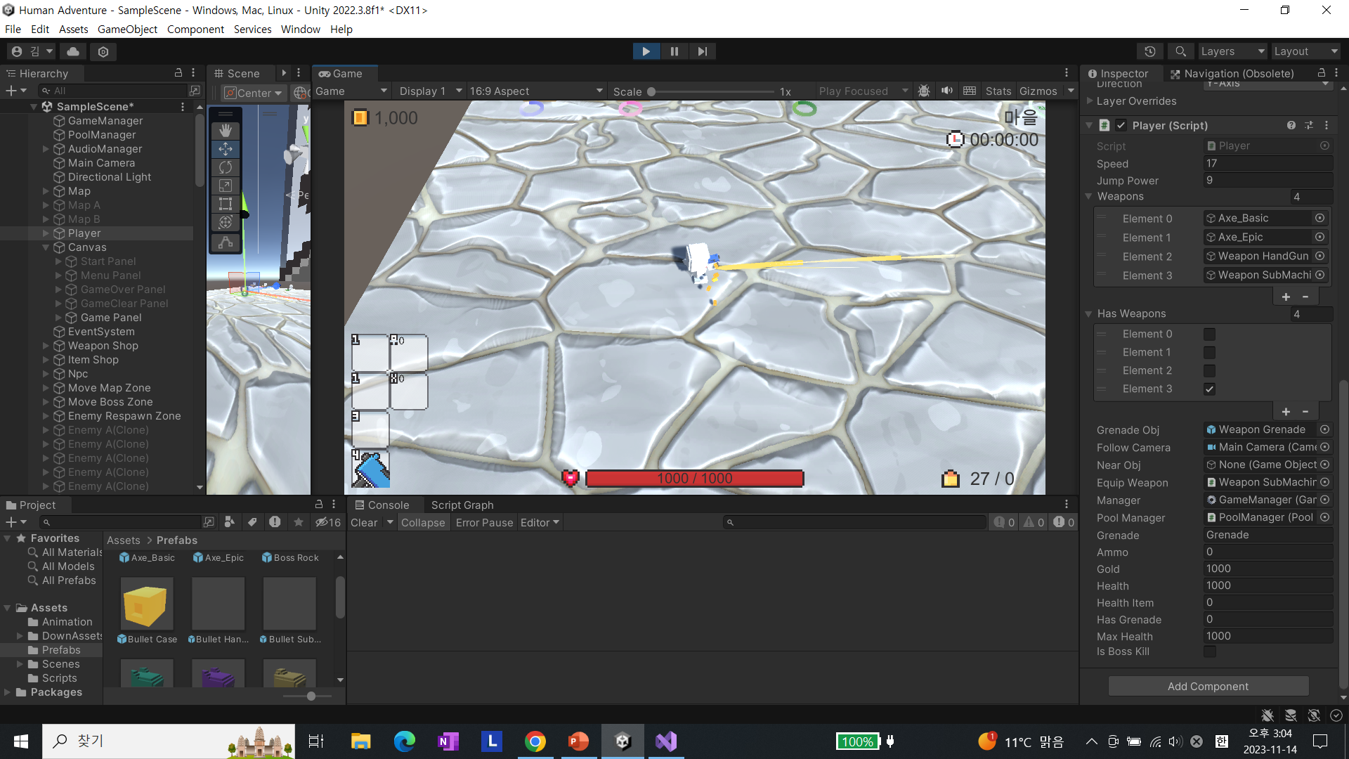
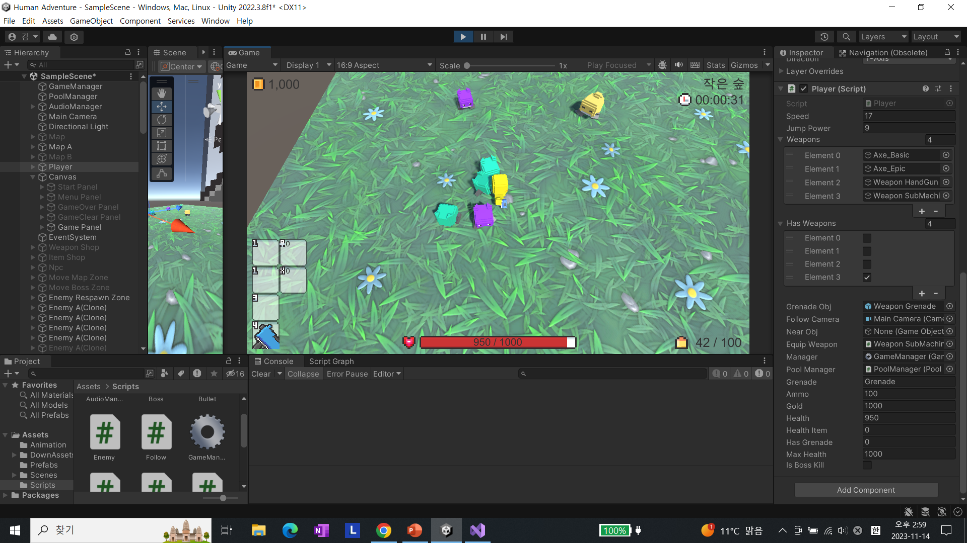
Player
- 근접 무기와 총알에 Trail Renderer로 간단한 Effect 생성
- 원거리 공격인 경우 총에서 탄피 떨어지는 효과 적용
- 몬스터에게 피격 당할 때 노란색으로 변화

Slide 17
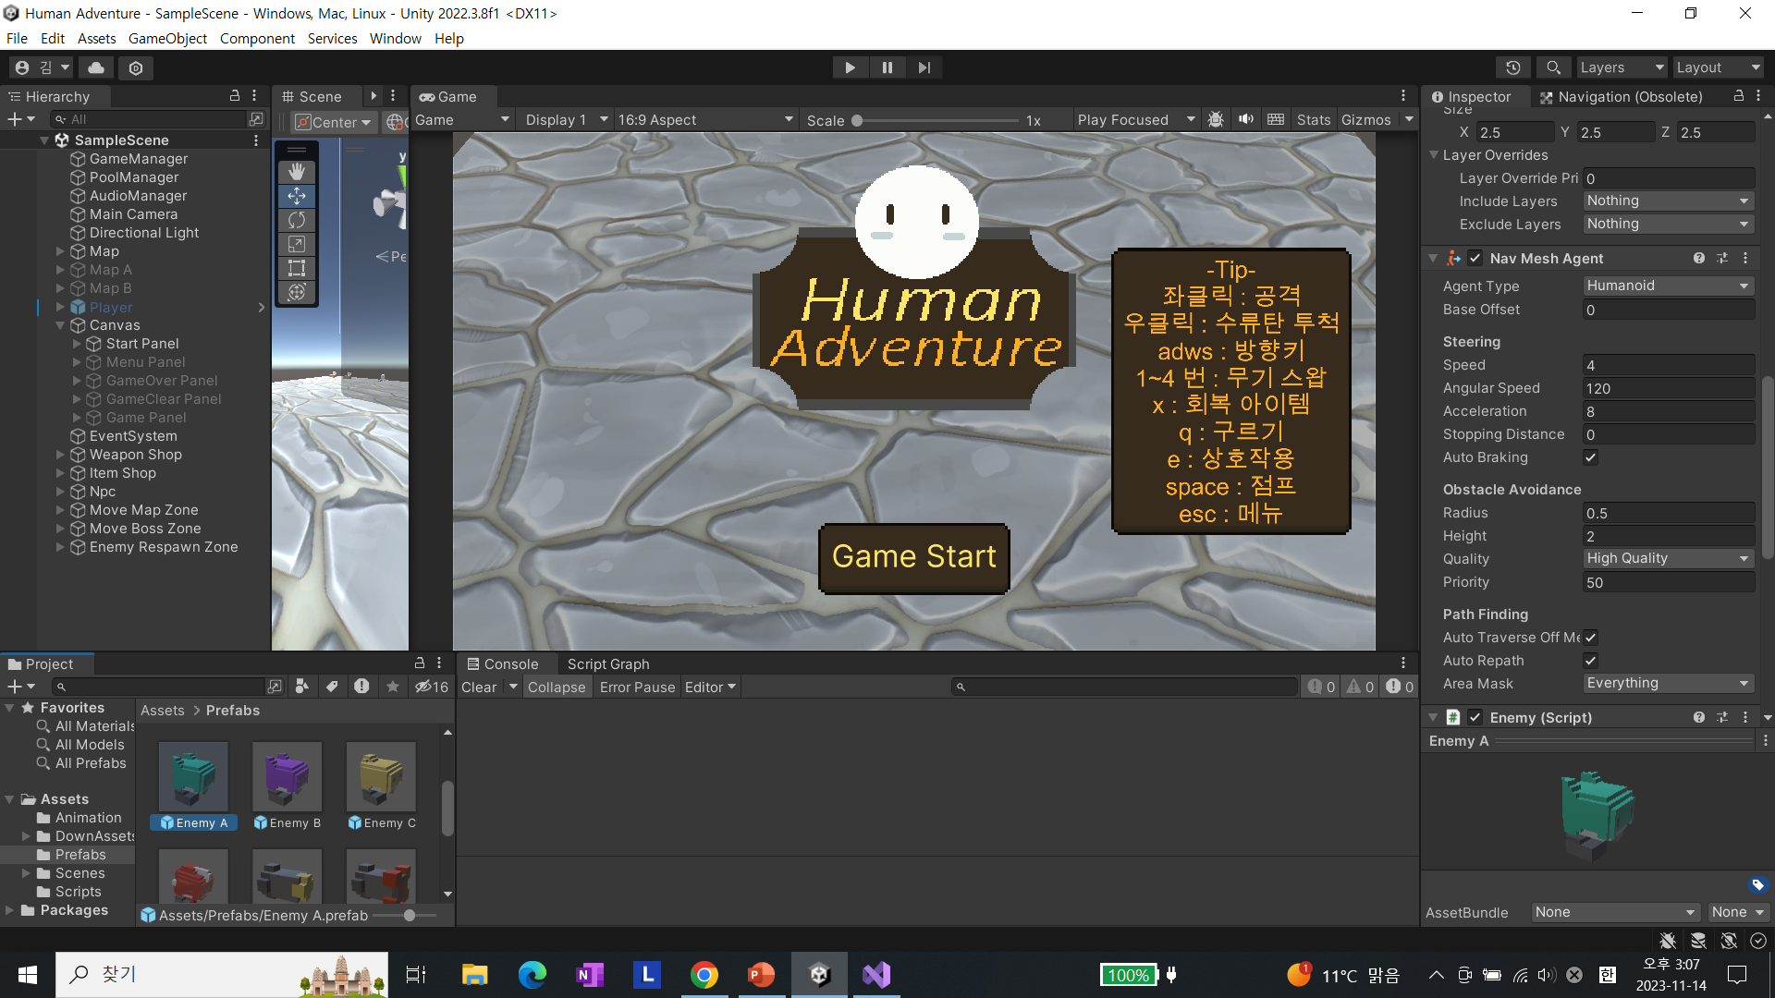
Enemy
- Package Manager에서 Ai navigation 설치하고 Nav Mesh Agent 사용
(Player를 추적)
- Coroutine을 사용하여 시간차로 행동을 수행
- 근거리, 돌격형, 원거리 몬스터 생성
- 3가지 패턴을 가진 보스 만들기 ( 미사일, 돌, 내려찍기)

Slide 18
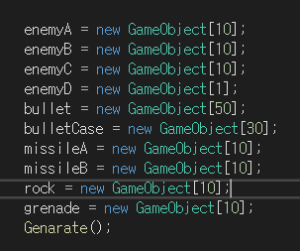
Object Pooling
- Pool Manager를 만들어 관리한다.
- Object들을 생성하고 파괴하면 메모리 사용량이 늘어나는 문제와 성능 저하의 원인이 되기 때문에 Object Pooling을 사용한다.
- 특정 코드를 Awake에 썼다가 Object들이 먹통이 되어
알아보다가 Start를 써서 해결하였다.
(Awake는 생성 되자마자 호출 되어서 오브젝트들이 False
상태여도 호출되기 때문에 True가 되면 호출 될 수 있게
Start 사용한다.)

Slide 19
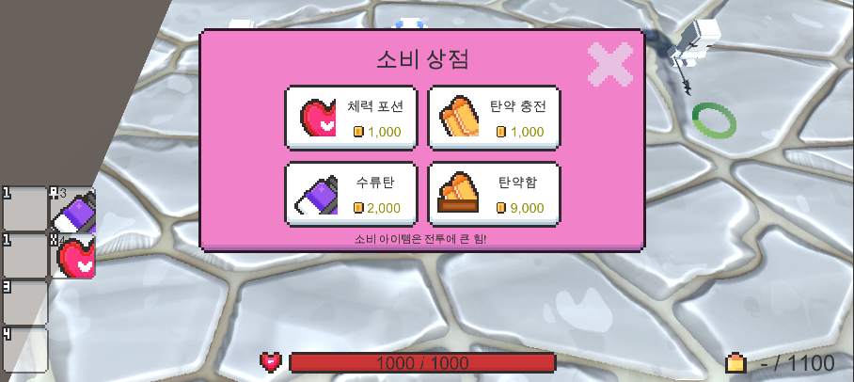
Item
- 수류탄 적용
-> Ray를 써서 주변 적들을 감지하고 다중으로 데미지를 준다.
- 회복 아이템 적용
-> 체력을 회복한다
- 탄약
-> 장전하면 탄약이 충전된다.

Slide 20
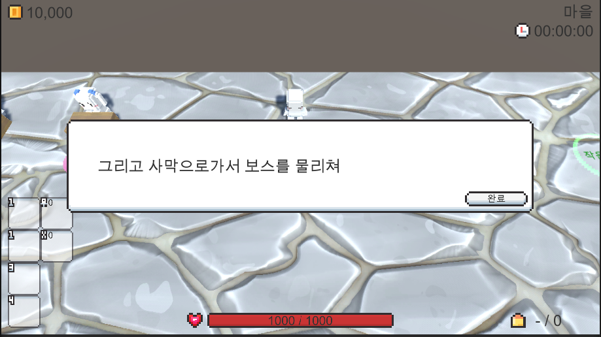
Quest
- NPC와 대화를 하면 작은 숲에 가서 몬스터 들을 잡으면서 골드를 벌고 무기와 아이템을 사라고 말해준다.
- 그 다음 보스를 잡아 달라고 말한다.
- 보스를 잡으면 퀘스트를 성공하고
게임이 끝이 난다.

Slide 21
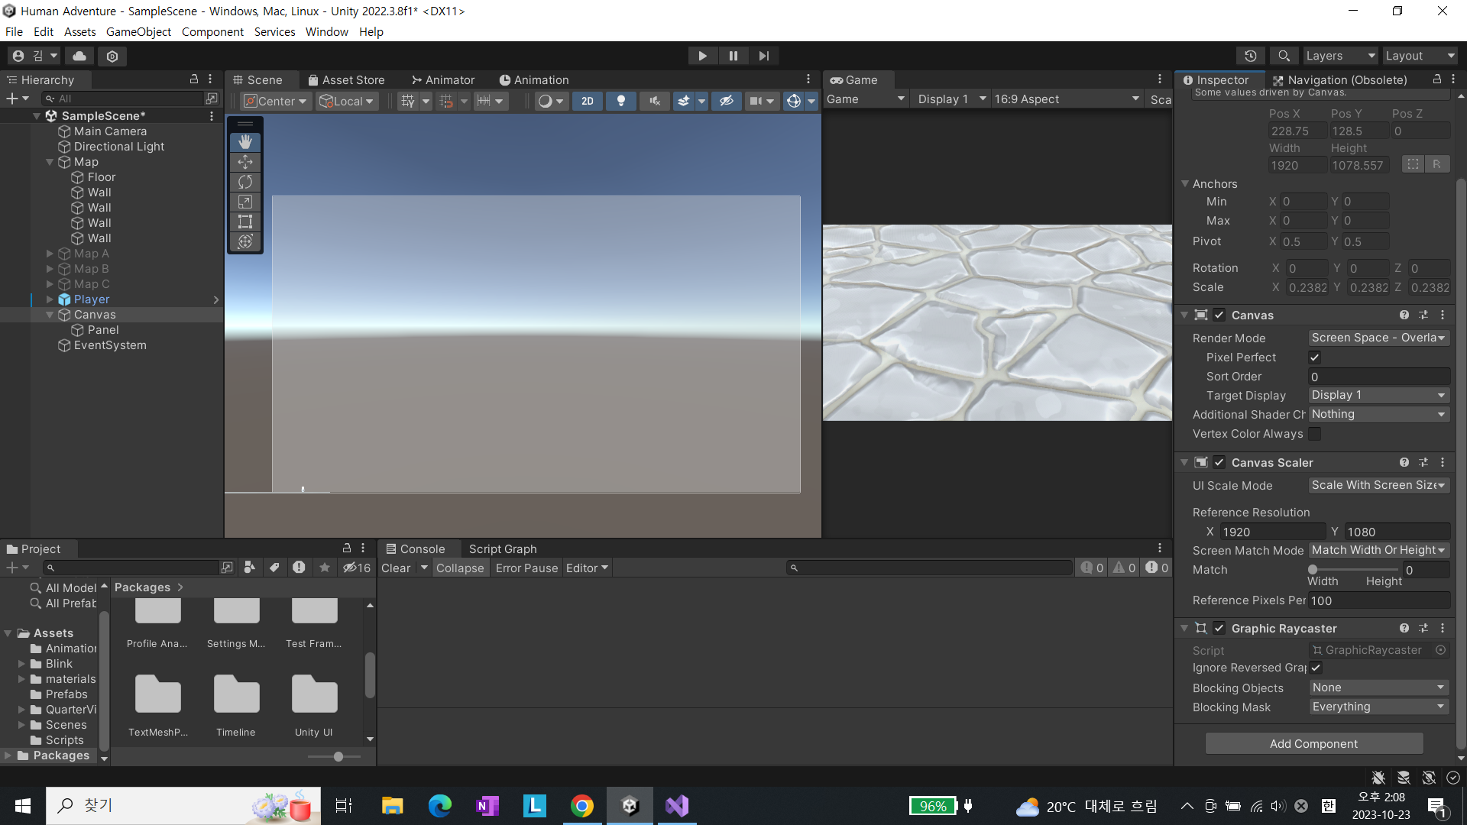
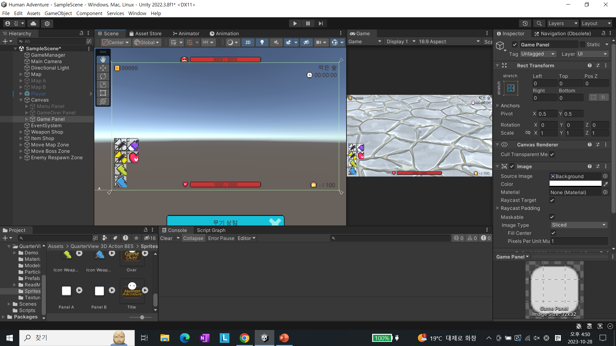
UI
- 캔버스 설정을 대중적인 1920*1080으로 설정
- 보기 편하게 각 UI들을 배치

Slide 22
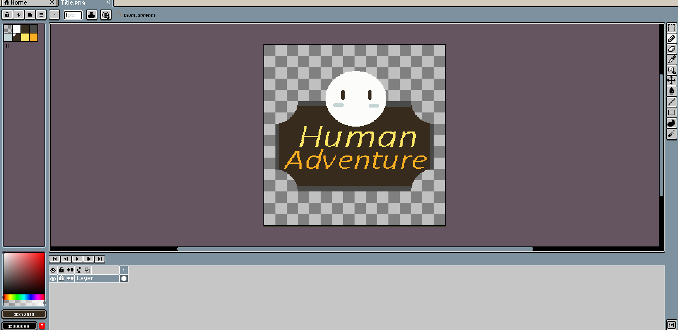
UI
- 제공된 Sprites를 ‘Aseprite’을 이용하여 편집하여 사용하여 디자인 부분도 경험해본다.

Slide 23
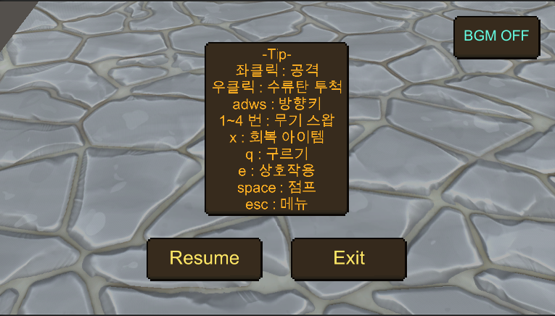
UI
- ESC 키를 누르면 메뉴 창이 나오고 게임을 일시중지 시킬 수 있다.

Slide 24
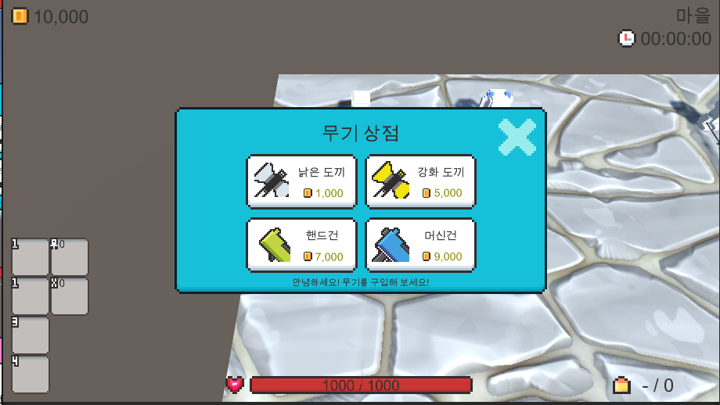
UI
- Shop과 퀘스트 창을 보기 좋게 만든다.

Slide 25
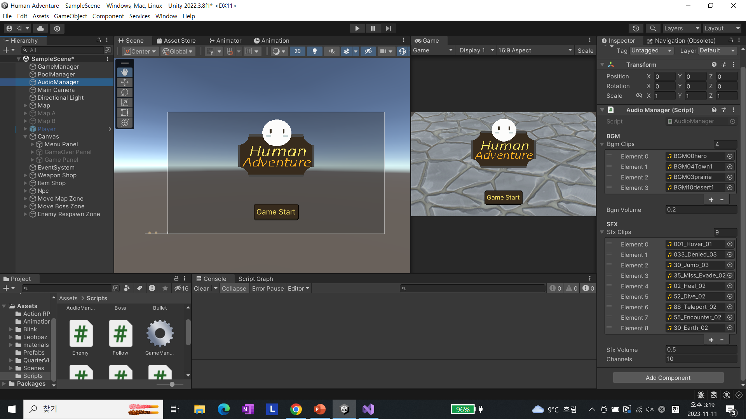
Sound
- Map을 이동할 때 마다 BGM을 바꾸어 준다.
- 행동이나 선택을 할 때 마다 효과음을 준다.
-> 효과음은 여러 개가 겹쳐도 소리가 나게 한다.
(Channel을 두어 동시에 소리 나게 한다)
- BGM의 On/Off 기능을 메뉴에 추가한다.

Slide 26
프로젝트(Ver.1) 후기
- 기본적인 Map을 제작하는 것과 맵 이동을 알게 되었고 더 퀄리티 있고 넓은 Map을 제작 해보고 싶다.
- Player의 움직임과 행동들을 적용해 보았고 더 자연스럽고 다양하게 만들어보고 싶다.
- 오브젝트 쿨링에 대해 더 중요성을 느끼게 되었고 유니티 기초 함수(Awake, Start 등등)들의 실행 순서에 대한 이해도가 높아졌다.
- UI에 대한 이해도가 높아졌고 이용자들이 더 편히 볼 수 있도록 끊임없이 개선하고 싶다.

Slide 27
프로젝트(Ver.2)에 추가 할 것
- 무기, 아이템, 그리고 몬스터의 다양성을 늘리기 위해 더 추가해서 넣는다.
- 스토리 부분(퀘스트)을 더 추가하여 흥미를 부여한다.
- 옵션을 추가하여 해상도, 소리 등등 설정이 가능하게 한다.
- 데미지를 랜덤으로 설정하고 UI 텍스트를 구현한다.
- Sprites와 animations(asset)을 직접 제작하지 못한 점 (디자인) -> 바꿀 수 있는 부분은 최대한 바꿔서 더 특색 있게 만들어 보고 싶다.
- DB에 연동하여 로그인, 회원가입 구현 -> 회원정보를 저장하여 더 완성도를 높인다.

